Slide 1
Arduino i micro:bit u nastavi informatike
Maja Mačinko Kovač, prof mentor
Petar Dobrić, prof savjetnik.
Janko Radigović, dipl. ing

Slide 2
Što je arduino?

Slide 3
Micro:bit

Slide 4
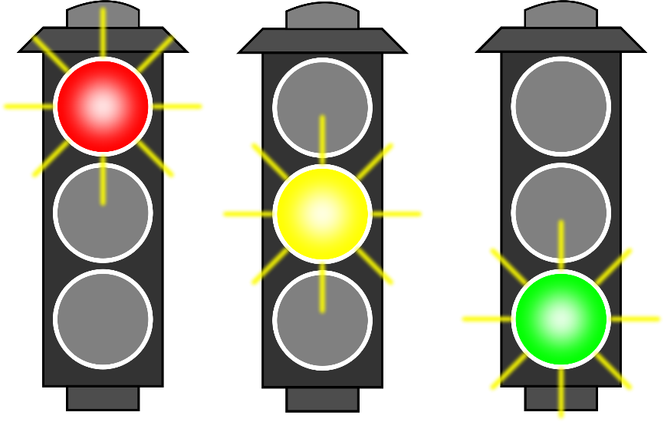
Upravljanje signalnom rasvjetom
Materijal:
3 svjetleće diode
3 otpornika
vodiči
Univerzalna eksperimentalna pločica

Slide 5
Shema spajanja:

Slide 7
HEX file:

Slide 9
Dodatni materijali:
Digitalna i tiskana izdanja Školske knjige
„Priručnik iz automatike”, Paolo Zenzerović i Maja Mačinko Kovač
„Priručnik iz robotike”, Petar Dobrić
„ Priručnik za primjenu Mikro:bita u programskom jeziku Phyton”, Josip Jurić
„Priručnik za upotrebu mikroračunala Raspbery Pi”, Goran Mučnjak

Slide 11
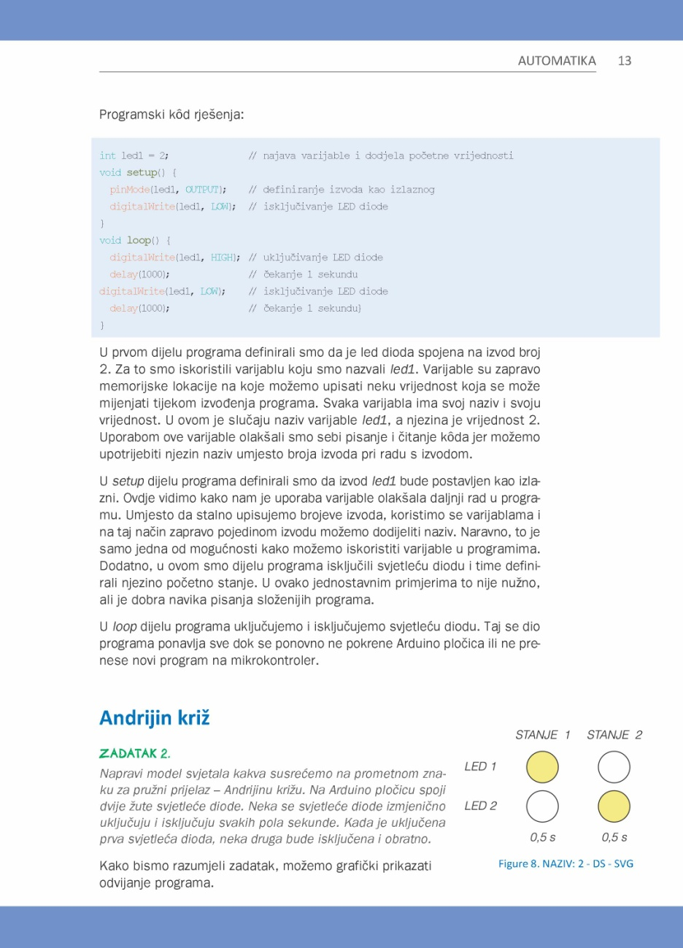

Slide 15
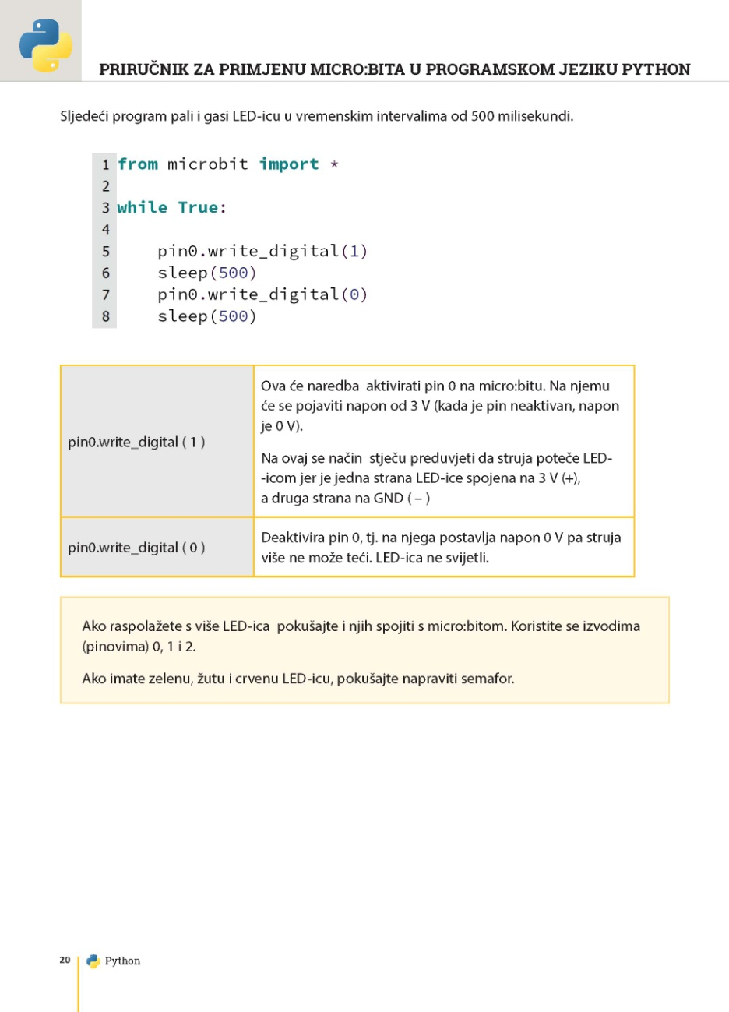

Slide 17
